Slide 1
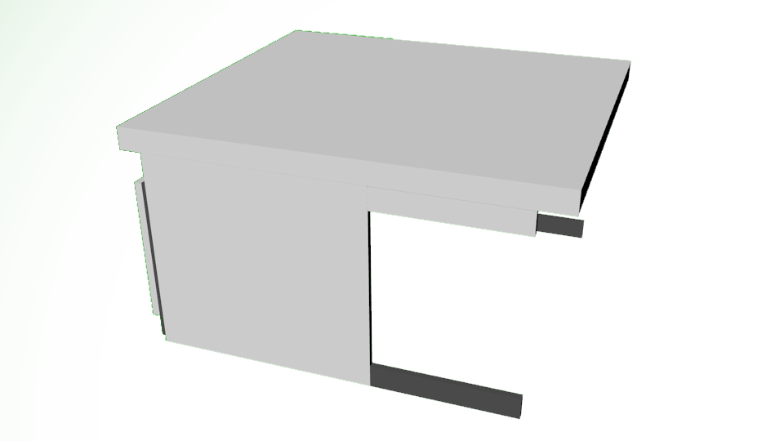
８０
70
3
69
67
55.8

